Slide 1

PHÒNG GIÁO DỤC VÀ ĐÀO TẠO HUYỆN TIÊN LÃNG
TRƯỜNG MẦM NON TIÊN THANH
BÀI THUYẾT TRÌNH BÁO CÁO ĐỀ TÀI
“MỘT SỐ BIỆN PHÁP CUỐN HÚT TRẺ 3-4 TUỔI HỨNG THÚ THAM GIA VÀO CÁC TRÒ CHƠI DÂN GIAN”
TÁC GIẢ: PHẠM THỊ THÙY
Giáo viên trường mầm non Tiên Thanh

Slide 2

I. ĐẶT VẤN ĐỀ 1. Lý do chọn đề tài
-Đối với trẻ mẫu giáo, vui chơi là hoạt động chủ đạo qua chơi trẻ được phát triển chức năng tâm lí và hình thành nhân cách. Khi chơi cũng là dịp tốt để trẻ khám phá về MTXQ, qua đó kích thích tính tò mò khả năng quan sát, năng lực phán đoán trí tưởng tượng ...
- Trẻ mẫu giáo có thể tham gia nhiều loại trò chơi như trò chơi học tập, trò chơi đóng vai ở các góc hoạt động , trò chơi có luật, trò chơi dân gian. Trong đó có thể nói trò chơi dân gian là một loại trò chơi không thể thiếu được trong đời sống trẻ thơ.
- Để giúp các em hiểu và tìm về cội nguồn qua những trò chơi dân gian là một việc làm cần thiết. Nên tôi đã chọn đề tài “Một số biện pháp cuốn hút trẻ 3-4 tuổi hứng thú tham gia vào các trò chơi dân gian”.

Slide 3
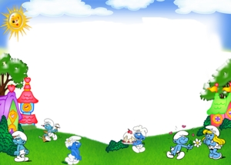
2. Đối tượng nghiên cứu - Trẻ 3- 4 tuổi trường mầm non Tiên Thanh
3. Mục tiêu của biện pháp
- Trẻ nhớ tên các trò chơi dân gian, đọc thuộc một số bài đồng dao.
Trẻ biết chơi trò chơi dân gian với các bài đồng dao.
- Phát triển ngôn ngữ cho trẻ 3 tuổi.
- Giữ gìn văn hoá dân gian trẻ em Việt Nam

Slide 4

II. NỘI DUNG
Khó khăn
Thuận lợi
Được sự quan tâm giúp đỡ chỉ đạo sát sao của BGH nhà trường, của tổ chuyên môn
Lớp có nhiều trẻ mạnh dạn tự tin, thông minh thích và tham gia vào trò chơi đặc biệt là trò chơi dân gian
Bản thân luôn học hỏi và tìm tòi hiểu biết thêm một số trò chơi dân gian thông qua bạn bè, đồng nghiệp, sách báo
-Là giáo viên dạy lớp 3-4 tuổi nhiều năm nên nắm rõ được đặc điểm tâm sinh lí lứa tuổi
- Một số trẻ mới đi học nên chưa có nề nếp trong học tập, khả năng phát triển ngôn ngữ của trẻ 3 tuổi còn nhiều hạn chế, chưa có tính kỷ luật trong khi tham gia chơi.
- Giáo viên vốn kiến thức và hiểu biết về các trò chơi dân gian có nhưng chưa thật phong phú, giáo viên vẫn chưa thật linh hoạt, sáng tạo trong tổ chức trò chơi dân gian cho trẻ
- Mức độ chơi của các trò chơi dân gian không giống nhau có trò chơi rất đơn giản nhưng có trò chơi rất phức tạp đòi hỏi người chơi phải có tư duy cao. Thời gian thì hạn hẹp vì đa số các trò chơi dân gian chỉ tổ chức nồng ghép cùng với các hoạt động khác

Slide 5

* Biện pháp thứ nhất: Lựa chọn trò chơi dân gian phù hợp với lứa tuổi và khả năng nhận thức của trẻ
-Trò chơi dân gian rất phong phú và đa dạng, không hẳn trò chơi nào cũng phù hợp với trẻ nhỏ. Vì thế khi lựa chọn trò chơi dân gian giáo viên phải có sự cân nhắc và lựa chọn những trò chơi đơn giản, dễ hiểu và dễ nhớ đối với trẻ.
- Bên cạnh đó trong trường mầm non lại có sự phân chia trẻ theo nhiều độ tuổi. Mỗi độ tuổi lại có mức độ nhận thức và khả năng chú ý có chủ định khác nhau, các trò chơi cũng cần phải lựa chọn cho phù hợp với từng độ tuổi.
- Trẻ mẫu giáo bé khả năng chú ý có chủ định còn chưa cao nhận thức còn đơn giản vì vậy trẻ chỉ có thể chơi được các trò chơi đơn giản như: “Lộn cầu vồng”, “chi chi chành chành”, “Tập tầm vông”, “Nu na nu nống”, “Dung dăng dung dẻ”, “Kéo co”, “Rồng rắn lên mây”, “Kéo cưa lừa xẻ”, “Nhảy lò cò”, “Oẳn tù tì”, “Trồng nụ trồng hoa”, “Bịt mắt bắt dê”...

Slide 6
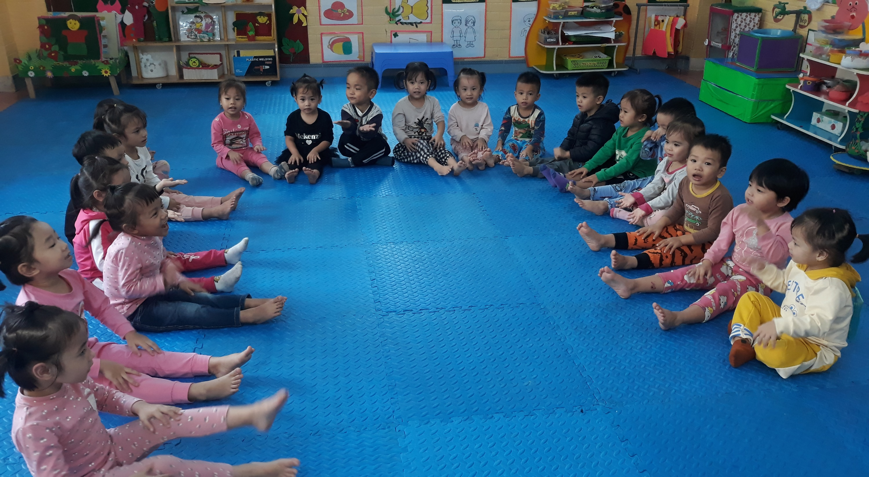

Slide 7

* Biện pháp thứ 2: Chuẩn bị đồ dùng, đồ chơi, lời đồng dao và địa điểm trước khi tổ chức cho trẻ chơi
- Chuẩn bị đồ dùng, đồ chơi: Đồ dùng đồ chơi của trò chơi dân gian cũng thật sự phong phú và mang đặc thù riêng biệt, mỗi trò chơi mỗi loại đồ dùng tương ứng mà khi thiếu nó thì chúng ta thể thực hiện được
- Ví dụ: Trò chơi “Bịt mắt bắt dê” không thể diễn ra nếu không có dải vải hoặc dải khăn bịt mắt. Trò chơi kéo co cũng cần phải có dây kéo mới phân thắng bại cho đội chơi. Chính vì vậy, trước khi tổ chức cho trẻ chơi một trò chơi dân gian nào đó, giáo viên cần phải tìm hiểu trước về cách chơi và luật chơi, cũng như các đồ dùng trong trò chơi cần đến, để từ đó có thể chuẩn bị đầy đủ những thứ cần thiết cho một trò chơi.

Slide 8

Dạy trẻ đọc thuộc lời đồng dao trong trò chơi: Trò chơi chỉ có thể được tổ chức khi trẻ đã thuộc lời đồng dao. Các bài đồng dao mang đến sự vui tươi và nhí nhảnh nhộn nhịp ở trẻ, phù hợp với tư duy và hồn nhiên của trẻ. Chính vì vậy tôi thường cho trẻ làm quen với lời đồng dao của các trò chơi dân gian trước khi hướng dẫn trẻ chơi vào các thời điểm trong ngày của trẻ như: Trò chuyện sáng, hoạt động ngoài trời, hoạt động chiều. Khi trẻ đã thuộc lời đồng dao tôi tổ chức cho trẻ chơi các trò chơi tương ứng với lời đồng dao đó vì thế trẻ chơi rất hứng thú và tích cực tham gia vào trò chơi.
- Đồ dùng và lời đồng dao đã thuộc nhưng thiếu đi một địa điểm để tổ chức trò chơi thì trò chơi cũng không thể diễn ra. Với loại hình trò chơi dân gian mang tính tập thể cao số lượng trẻ chơi đông nên đòi hỏi địa điểm phải có diện tích rộng như trò chơi: Kéo co, bịt mắt bắt dê, rồng rắn lên mây... Nhưng cũng có những trò chơi tĩnh, trẻ hay chơi theo các nhóm nhỏ như: Chi chi chành chành, oẳn tù tì, nu na nu nống... Chính vì vậy giáo viên cần nắm vững cách chơi, luật chơi, đặc điểm của từng trò chơi để từ đó lựa chọn địa điểm cho phù hợp trước khi tổ chức cho trẻ chơi

Slide 9
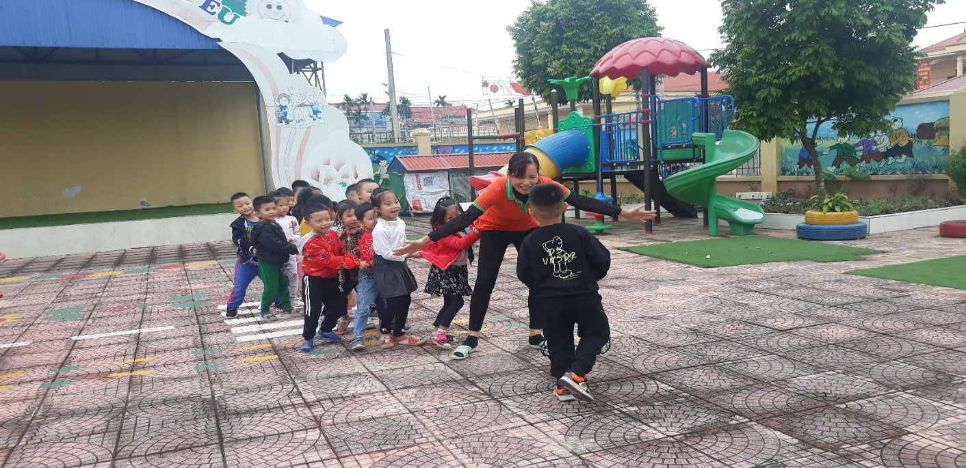

Slide 10
-
* Biện pháp thứ 3: Tổ chức các trò chơi phù hợp với từng hoạt động
Mỗi hoạt động của trẻ đều nhằm đạt được một mục đích nhất định. Vì thế hoạt động nào cũng có tính chất riêng của nó. Nếu như hoạt động chung được tổ chức nhằm cung cấp các kiến thức cho trẻ thì hoạt động ngoài trời lại giúp trẻ được gần gũi với thiên nhiên, khám phá các hiện tượng tự nhiên và phát triển thể chất. Ở hoạt động góc trẻ lại được mở rộng thêm về kinh nghiệm sống và kĩ năng chơi theo nhóm. Chính vì vậy giáo viên cần chú ý lựa chọn và tổ chức các trò chơi dân gian cho phù hợp với tính chất của từng hoạt động.
Trong hoạt động góc, hoạt động chiều, lúc đón và trả trẻ, tôi luôn tận dụng mọi lúc, mọi nơi và lựa chọn những trò chơi, mang tính nhẹ nhàng hướng dẫn trẻ các trò chơi như: Chi chi chành chành, Kéo cưa lừa xẻ, nu na nu nống, oẳn tù tì, tập tầm vông, lộn cầu vồng, lùa vịt, chim bay cò bay…. hoặc trò chơi bắt nguồn từ những bài đồng dao lặp đi lặp lại một cách thoải mái như “Đi cầu đi quán/ Đi bán lợn con/ Đi mua cái xoong/ Đem về đun nấu/ Mua quả dưa hấu/ Về biếu ông bà/ Mua một đàn gà/ Về cho ăn thóc/ Mua lược chải tóc/Mua cặp cài đầu/Đi mau về mau/ Kẻo trời sắp tối” chơi những trò chơi kết hợp với lời giúp trẻ phát triển ngôn ngữ

Slide 11
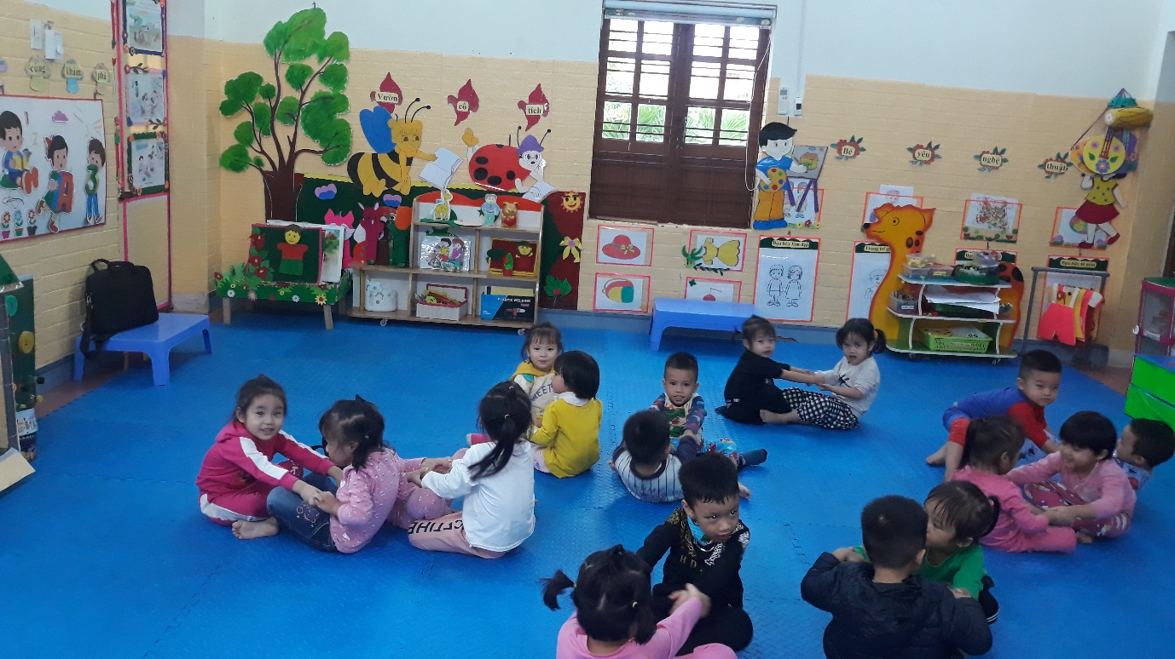

Slide 12
* Biện pháp thứ tư: Tạo hứng thú trước khi chơi
Một ưu thế của trò chơi dân gian chính là ở chỗ nó có thể dung nạp tất cả những ai muốn chơi. Không bao giờ trò chơi dân gian quy định số người chơi nhất định. Vì vậy tôi luôn khuyến khích, động viên tất cả các trẻ tham gia chơi càng đông càng vui. Nếu chơi “ Bịt mắt bắt dê”, mỗi khi có một người vào thêm, vòng chỉ rộng ra một chút chứ trò chơi không thay đổi. Còn trò chơi “Rồng rắn lên mây” thì thêm một người, “cái đuôi” sẽ dài ra một chút và tất cả mọi người đều được chơi, được chạy như nhau. Những trò chơi “Thả đỉa ba ba”, “Chi chi chành chành”, “Nhảy lò cò”,… cũng tương tự như vậy. Trong khi chơi, mọi trẻ đều bình đẳng như nhau. Qua đó tinh thần tập thể của các trẻ được nâng lên rất nhiều.

Slide 13

* Biện pháp thứ năm: Phối kết hợp với phụ huynh để hướng dẫn trẻ chơi trò chơi dân gian
- Để đảm bảo thông tin hai chiều giữa phụ huynh và giáo viên được thường xuyên, có hiệu quả thì việc phối hợp với phụ huynh là điều không thể thiếu trong công tác chăm sóc giáo dục trẻ ở gia đình. Thông qua các buổi họp phụ huynh, qua góc tuyên truyền, khi đón trả trẻ giáo viên trao đổi với phụ huynh, cho phụ huynh biết tầm quan trọng của trò chơi dân gian đối với trẻ. Hướng dẫn và định hướng cho phu huynh ở nhà cùng chơi với con. Thông qua các buổi lễ hội tổ chức trò chơi dân gian giáo viên tuyên truyền về ý nghĩa vai trò truyền thống văn hóa của trò chơi dân gian đối với trẻ
Nhờ phụ huynh dạy trẻ lời đồng dao lời nói, lời thơ của các trò chơi dân gian … Đến chủ đề nào thì giáo viên lại kết hợp với phụ huynh để sưu tầm những trò chơi mà phụ huynh biết, huy động thêm đồ dùng, đồ chơi, phế liệu gia đình có như các loại chai nhựa, bìa, lịch cũ, các loại vỏ sò ốc…để làm giàu thêm đồ chơi của lớp.

Slide 14
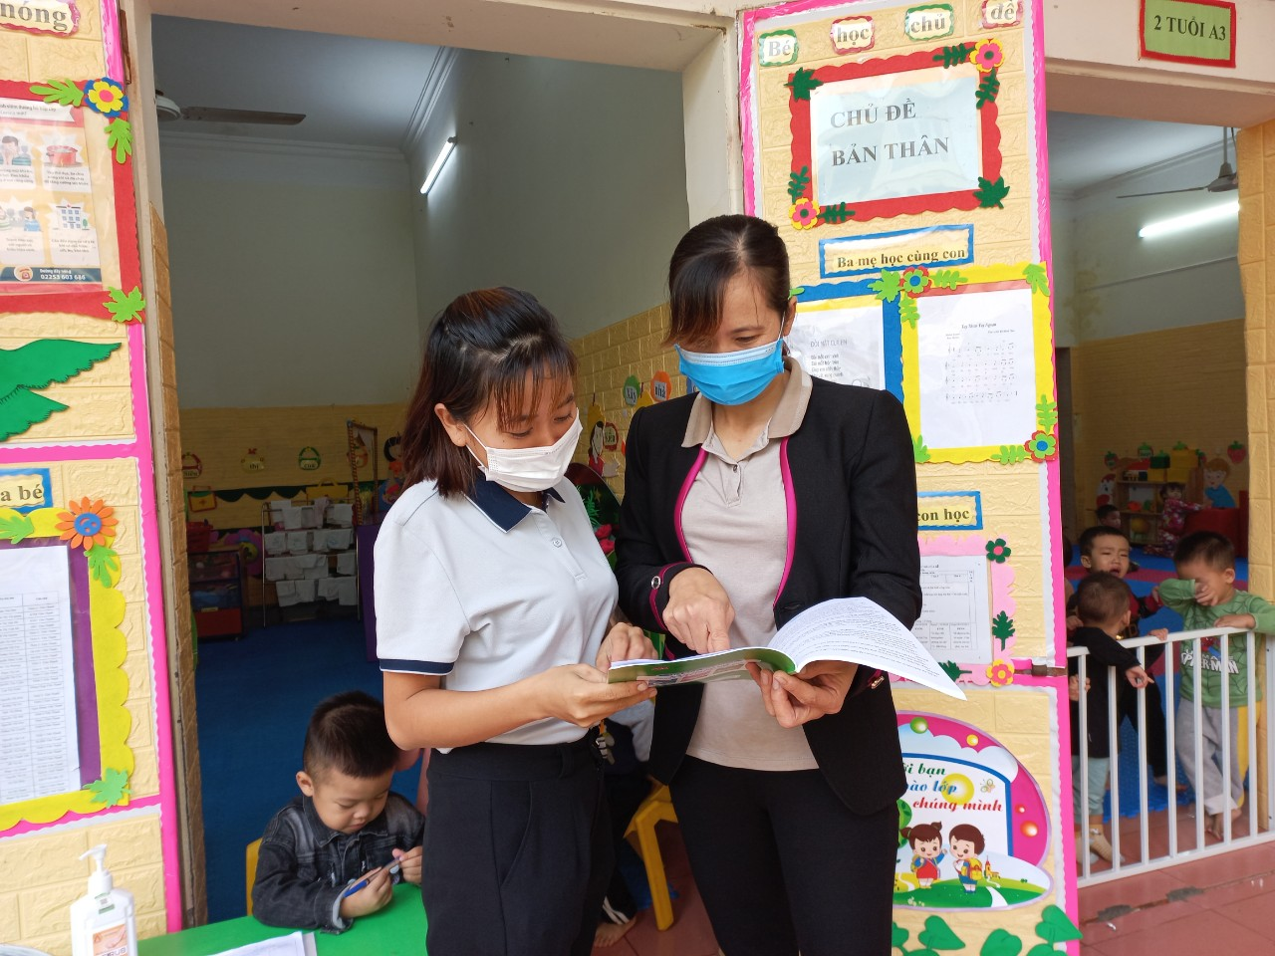

Slide 15
- Tổ chức cho trẻ chơi các trò chơi dân gian vào các hoạt động trong ngày mang nhiều ý nghĩa thiết thực, nó có vị trí rất quan trọng trong đời sống vui chơi của tuổi thơ. Trẻ được tiếp cận và trực tiếp tham gia chơi các trò chơi dân gian sẽ giúp cho trẻ sớm hoàn thành các thói quen hoạt động có hệ thống, tính tập thể giúp trẻ tự tin, linh hoạt hơn trong mọi hoạt động cũng như sự phát triển sau này của trẻ. Thông qua trò chơi dân gian, trẻ sẽ phát triển được các giác quan, phát triển trí nhớ, tư duy, trí tưởng tượng, ngôn ngữ… Trò chơi dân gian thực sự góp phần giáo dục trẻ về truyền thống văn hoá của cộng đồng các dân tộc Việt Nam.

Slide 16

Kết quả đạt được
Đối với trẻ
Trẻ mạnh dạn, tự tin hơn, biết chơi cùng nhóm bạn có khả năng phối hợp theo nhóm. Trẻ tích cực hứng thú khi tham gia các trò chơi dân gian cùng cô và các bạn
Qua trò chơi trẻ có những kỹ năng hoạt động nhóm, rèn khả năng ghi nhớ và tư duy cho trẻ.
Đối với giáo viên
Bản thân tôi đã hiểu biết được nhiều hơn về các trò chơi dân gian, nắm rõ được cách chơi, luật chơi của trò chơi dân gian
Có kỹ năng làm đồ dùng đồ chơi để phục vụ tùy theo nội dung từng trò chơi.
Trong quá trình tổ chức giáo viên linh hoạt, sáng tạo thu hút sự hứng thú tham gia của trẻ
Đối với phụ huynh
Phụ huynh đã nhận thức được tầm quan trọng, ý nghĩa của việc cho trẻ chơi trò chơi dân gian đối với tâm sinh lý, lứa tuổi của trẻ vì vậy các bậc phu huynh đã rất tích cực, chủ động trong việc dạy con một số trò chơi dân gian, một số bài đồng dao và dành thời gian chơi cùng con tại nhà

Slide 17
Trên đây là nội dung : “Một số biện pháp cuốn hút trẻ 3-4 tuổi hứng thú tham gia vào trò chơi dân gian”. Rất mong được sự quan tâm giúp đỡ, tư vấn của BGK để bản thân tôi thực hiện giải pháp đạt kết quả tốt hơn nữa.
Cảm ơn sự lắng nghe của mọi người

